Slide 1
Sähköisessä yo-kokeessa toimiminen
SYKSY 2025

Slide 2
Käytännön ohjeita:
Mitä mukaan kokeeseen?
Pukeutuminen, eväät jne.
Ennen koepäivää: koneen tarkastaminen
Koepäivän järjestelyt:
  Koetilaan tuleminen
  Mitä jos myöhästyy tai sairastuu?
  Erityisjärjestelyt kokeessa
  Kokeen aloitus
  Vinkkejä työskentelyyn ja toiminta koetilanteessa
  Abitti-tärpit: musiikki, tekstinkäsittely yms.
  Toiminta mahdollisissa vikatilanteissa
  Kokeesta poistuminen

Slide 3
Ennen ensimmäistä yo-koepäivää

Slide 4
Koneen tarkastaminen
Läppärin boottaus pitää osata tehdä itse. (MDA)
Koneet tuodaan koeaamuna mukana.
Jos on itse hankittu kone / kuulokkeet / hiiri, tarkasta ennakkoon:
  Tietokoneessa ethernet-liitin
  kuulokkeiden ja hiiren liittimet (eivät saa olla langattomia, ei bluetoothia)
  laitteen käynnistäminen usb-tikulta
  laitteen äänekkyys ja äänitteen kuuluminen ulkopuolelle.
Tuo yo-kokeeseen omat laitteet, varalaitteita on rajallisesti koetilassa.

Slide 5
Mitä mukaan kokeeseen?

Slide 6
Mukaan kokeeseen
Tietokone ja virtajohto
Langalliset kuulokkeet (ei saa olla langatonta ominaisuutta)
Tarvittaessa muut lisälaitteet:
  Adapteri (esim. Ethernet-verkkoon liittymiseen)
  Hiiri (tämäkin vain ja ainoastaan langallisena)
Henkilöllisyystodistus
Omat kirjoitusvälineet (kynä, kumi, teroitin, viivain)

Slide 7
Mukaan kokeeseen
Eväät:
  Poista etiketit tai teippaa piiloon, paras pakata läpinäkyviin rasioihin – tee tämä jo kotona valmiiksi
  Muista vesipullo
  Reilusti evästä - ajattelu vaatii energiaa
Vaatetus:
  Rennot vaatteet, villasukat jne. lämmintä vaatetta varalle
  Huomioi, että vaatteissa ei ole tekstiä
Lääkkeet:
  Jos sinulla on omia lääkkeitä, näytä ne valvojalle saapuessasi saliin

Slide 8
Ehdottomasti ei:
Mitään papereita (saa koetilasta)
Nenäliinat (saa tarvittaessa koetilasta)
Kännykät, älykellot, langattomat lisälaitteet ovat ehdottomasti kiellettyjä.
Jätä arvoesineet ja em. tavarat lukittavaan lokeroon tai mahdollisuuksien mukaan kotiin.
YTL, yleiset määräykset: "Jos kokelas syyllistyy kokeessa vilpilliseen menettelyyn tai vilpin yritykseen taikka avustaa siinä, kaikki hänen koesuorituksensa kyseiseltä tutkintokerralta katsotaan hylätyiksi ja hän menettää oikeutensa osallistua myöhempiin saman tutkintokerran kokeisiin. Jos menettely on toistuvaa tai muuten erityisen vakavaa ja haitallista, kokelas menettää lisäksi oikeutensa osallistua seuraavan tutkintokerran kokeisiin. (L 502/2019, 15 §.)"

Slide 9
Aamulla kokeeseen
Tikkana saliin klo 8.15!

Slide 10
Koetilaan saapuminen
Varaa aikaa parkkipaikan etsimiseen.
Kokeet pidetään liikuntasalissa ja auditoriossa (erillistila auditorion puolella).
Koeaamuna aulassa on nimilista, josta näet istumapaikkasi numeron.
Järjestele tavarasi tarjottimelle (niitä on aulassa).
Saavu koetilaan klo 8.15, valvojat tarkistavat eväät jne. Avaa rasiat valmiiksi.
Jätä ulkovaatteet, laukut, kännykät jne. naulakoihin/lokeroon/kanslian eteiseen.

Slide 11
Koetilaan saapuminen
Kun pääset koetilaan:
  Mene suoraan omalle paikallesi
  Kiinnitä koneeseen virtajohto
  Kiinnitä kuulokkeet, ethernet-johto, abitti-tikku, mahdolliset lisälaitteet (adapteri)
  Käynnistä kone koeverkkoon
  Muista tehdä äänitesti aina kokeen aluksi (riippumatta oppiaineesta)
Koepaikalla on valmiina luonnostelupaperia ja YTL:n usb-tikku. Huom. ennen kokeen alkua ei saa tehdä muistiinpanoja paperille tai tietokoneella.
Pidä henkilöllisyystodistus pulpetilla tunnistautumista varten.

Slide 12
Kokeen aloitus
Viittaa, jos tarvitset apua koneen käynnistyksessä
Koejärjestelmän avauduttua:
  Täytä pyydetyt tiedot: nimi ja hetu
  Tarkista suoritettava koe
  Saat valvojalta tarvittavat koodit
Ennen kokeen aloitusta rehtorit ja aineenopettajat antavat ohjeita, tässä vaiheessa voi vielä kysyä.
Koe alkaa klo 9.00.
Huom. ennen kokeen alkua (ja koetilanteen ollessa keskeytynyt) ei saa tehdä muistiinpanoja paperille tai tietokoneella.

Slide 13
Kokeen aikana
Lue ohjeet huolellisesti.
Vastaa koetehtäviin niille varattuun tilaan. Ne tallentuvat automaattisesti.
Sovelluksiin (esim. LibreOffice, GIMP, GeoGebra) dokumentit on talletettava tiedostoiksi. Liitä sovelluksessa laatimasi vastaus vastauskenttään joko tekstinä tai kuvakaappauksena. Kun teet tiedostoja sovellusohjelmilla, muista tallentaa erikseen!
Hyödynnä näytön jakamista kahteen --> aineistot omaan ikkunaan ja vastausruudut toiseen.
Tutki, miten näppäimistö vaihdetaan ja miten erikoismerkit kirjoitetaan näppäimistöllä.
Ohjeita: https://cheat.abitti.fi/
Matikkaeditorin käyttöä voi harjoitella etukäteen: https://math-demo.abitti.fi/

Slide 14
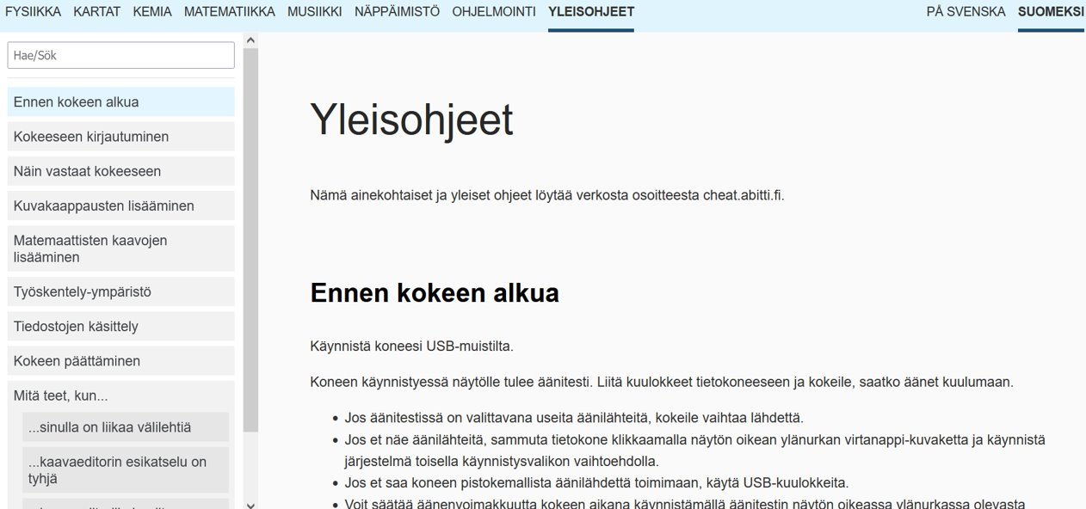
Myös Abitista löydät ohjeita:

Slide 15
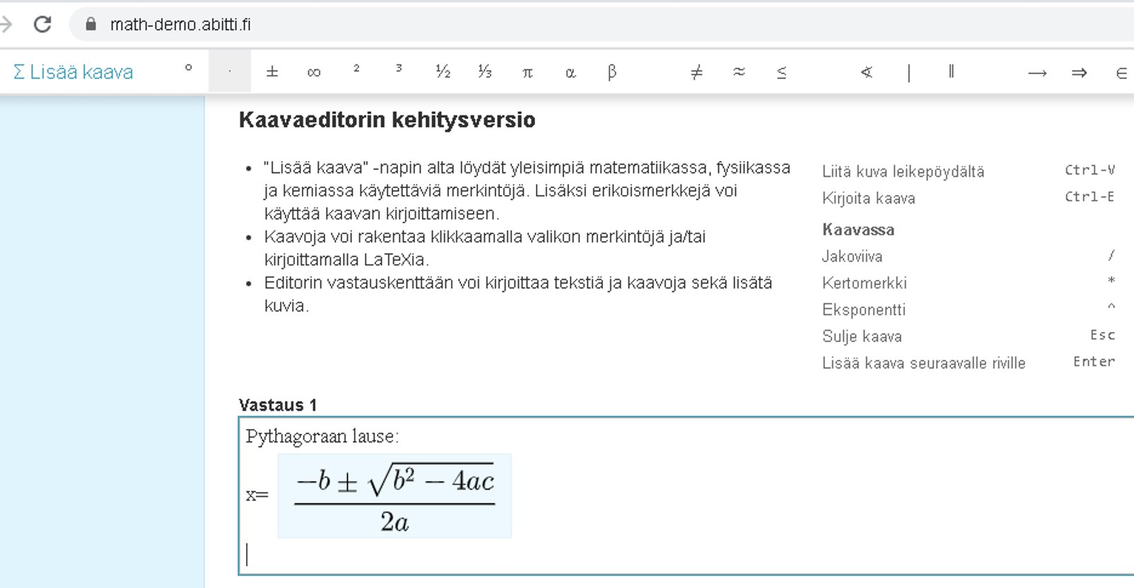
Matikkaeditori

Slide 16
Koetilanteen aikana
Viittaa ja odota rauhassa valvojaa paikalle,
  kun haluat vessaan, jaloittelemaan.
  kun tarvitset nenäliinoja, luonnostelupaperia tms. (huom. kuukautissuojia on saatavilla kokelaiden wc-tiloissa)
  jos ilmenee tekninen ongelmatilanne (yleensä saa myös lisäaikaa).
Kun poistut paikaltasi:
  Kesken kokeen vain valvojan saattelemana
  Laita näytönsäästäjä päälle
  Käännä mahdolliset luonnostelupaperit nurin
Muuta muistettavaa:
  Matematiikan A-osan palautuksen jälkeen on vielä minuutti harkinta-aikaa.

Slide 17
Tekniset pulmatilanteet
Esim. äänet eivät kuulu, yhteys palvelimeen on katkennut, usb-tikku on irronnut tai saat jonkin muun vikailmoituksen ruudulle --> Viittaa ja odota rauhassa valvojaa.
Toimi valvojan ohjeiden mukaisesti.
Jos kone pitää käynnistää uudelleen, älä päätä koetta (tätä klikataan vasta koetilanteesta poistuttaessa).
Teknisen vian takia menetetty aika korvataan yleensä lisäaikana. (post it -lappu)
Joskus myös jälkikäteen voidaan lähettää YTL:aan selvitys teknisestä häiriöstä koetilanteessa, mikä voidaan mahdollisesti huomioida kokeen arvostelussa. Huom. joka tapauksessa valvojalle on ilmoitettava ongelmatilanteista heti kokeen aikana, niitä ei lähdetä ratkomaan itsenäisesti.

Slide 18
Kun olet valmis:
Aikaisintaan klo 12.00 saa poistua, koe päättyy klo 15 (lisäajallisilla klo 17).
Koeaikaa on 6 tuntia (lisäajallisilla 8 h).
Ennen kuin lähdet:
  Tarkista vielä huolellisesti, että olet vastannut tarvittaviin tehtäviin ja kohtiin.
  Poista mahdolliset ylimääräiset merkinnät/vastaukset vastauskentistä (Abitti huomauttaa, jos olet tehnyt enemmän tehtäviä kuin saa palauttaa).
  Päätä koe
  Kirjoita kaikkiin käyttämiisi luonnostelupapereihin nimesi.
  Palauta ykkösvalvojalle usb-tikku, nimilappunen ja kaikki koepaperit.
Kun poistut:
  Älä häiritse muita (huomioi myös lisäajalliset).
  Siivoa jälkesi ja vie tarjotin paikoilleen.

Slide 19
Mitä jos...

Slide 20
Ovatko yhteystietosi ajan tasalla?
Tarkistathan, että Wilman yhteystiedoissa on nykyinen puhelinnumerosi. Onko huoltajalla Wilma-tunnukset?
Onko erityistä huomioitavaa?
  Esimerkiksi jos sinulla on Epipen tai sinulla on vakava anafylaktisen reaktion riski (esim. vakava pähkinäallergia), ilmoita rehtoreille.

Slide 21
Mitä jos myöhästyn?
Jos olet myöhästymässä, soita heti lukion kansliaan: 050 336 4659
Kokeeseen pääsy riippuu tuloajasta (ja voi vaatia lisäksi YTL:sta erillisen luvan). Koeaikaa ei saa myöhästymisen takia yhtään lisää.

Slide 22
Mitä jos sairastun?
Jos sairastut, soita lukiolle. Ilta-aikaan yhteydenotot rehtoreihin joko puhelimitse, tekstiviestitse tai Wilma-viestillä. Löydät puhelinnumerot lukion kotisivuilta Yhteystiedot-välilehdeltä. Kokeile eri tapoja tavoittaa, kunnes saat vastauksen.
Sairastumistapauksissa mietitään tilannekohtaisesti, voidaanko koe tehdä joillain erityisjärjestelyillä.
Hanki sairaustodistus samana päivänä. Todistuksessa on mainittava sairaus ja työkyvyttömyysaika.
Sairastuttaessa kokeeseen ilmoittautumisen mitätöinti on mahdollista. Ole tällöin yhteydessä Annaan (rehtori).

Slide 23
Muut erityisjärjestelyt tai -tilanteet
Sairaus, vamma ja erityisen vaikea elämäntilanne, lukemisen ja kirjoittamisen erityisvaikeus sekä vieraskielisen kokelaan opetuskielen puutteellinen hallinta voidaan hakemuksesta ottaa huomioon ylioppilastutkinnossa.
Oikeus erityisjärjestelyihin on pitänyt hakea YTL:lta viimeistään viime keväänä. Hakeneet ovat saaneet päätöksen kirjeitse kotiin ja tieto myönnöstä on tullut koululle, tällöin haetut järjestelyt voidaan järjestää.
Yhtäkkiä tulleita haasteellisia tilanteita (vamma, sairaus, erityisen vaikea elämäntilanne) voidaan edelleen huomioida – ja YTL:lle lähettää pyyntö erityisjärjestelyistä tai arvioinnissa huomioon ottamisesta. Ota tällöin yhteys Annaan (rehtori).

Slide 24
Seuraa Wilman tiedotteita ja viestejä

Slide 25
Kokeiden aikataulu ja muuta tietoa
Seuraa Wilman tiedotteita ja viestejä, tiedotamme ensisijaisesti Wilmassa yo-kokeisiin liittyvistä asioista ja mahdollisista muutoksista.
https://www.ylioppilastutkinto.fi/ -sivulta löydät mm. ainekohtaiset ohjeet, kokeessa käytössä olevat ohjelmat, aikataulut jne.
https://www.ylioppilastutkinto.fi/maaraykset/tiedote-kokelaille/opiskelijanohje
https://www.abitti.fi/
Ohjeita sähköisessä koeympäristössä toimimiseen: https://cheat.abitti.fi
Matikkaeditoria voi harjoitella etukäteen: https://math-demo.abitti.fi
Tutustu vanhoihin yo-kokeisiin: https://yle.fi/aihe/abitreenit

Slide 26
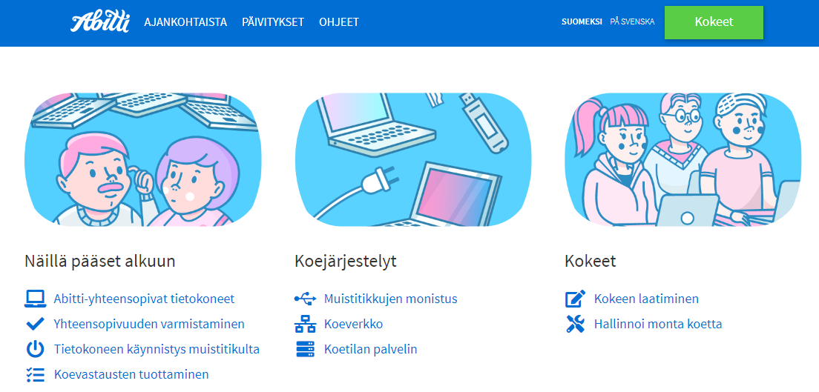
Abitti.fi

Slide 27
Sinä pystyt siihen!

